Slide 1
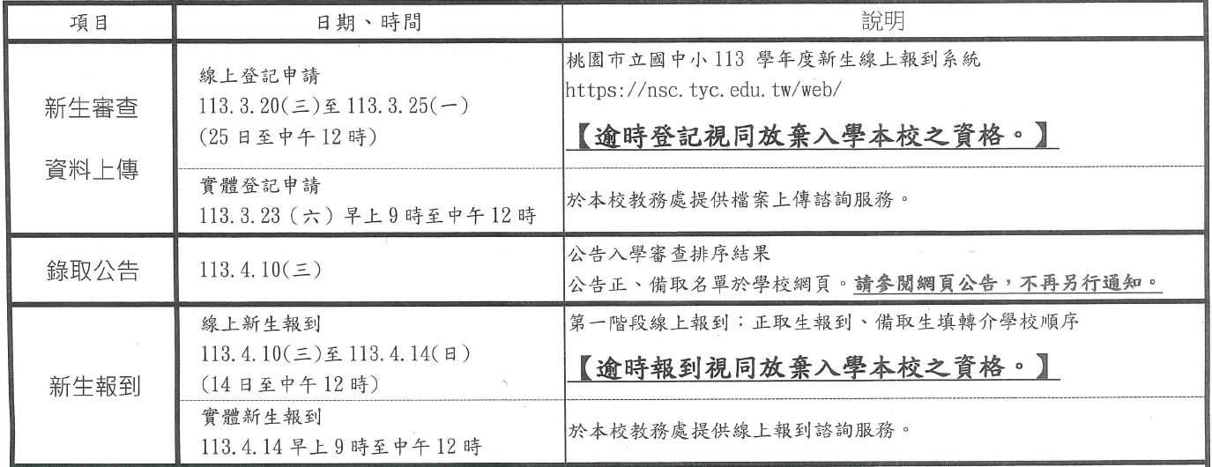
(下學期)升學相關事宜(國民中學採學區制)
日期 | 行事曆
12月中旬 | ⬇註冊組發下畢業生學區的調查。 ⬇內壢國中近年為總量管制學校，若要就讀內壢國中，須注意學 生戶籍是否在內壢國中學區。 ⬇青埔國中也是總量管制的學校。
⬇若考上私中學生，屆時請務必跟導師聯繫。
112學年度內壢國中
新生報到時程參考:

Slide 2
(下學期)升學相關事宜(其他資優招生-桃園資優教育資源中心)
日期 | 行事曆(此為每年大約期程，詳細日期請留意當年度公告)
1月 | 每年1月左右會公告簡章資優生鑑定宣傳（文宣及說明會）
2月 | 進行國小一般智能及創造能力資優鑑定：初選報名
3月中旬 | 數理/英文(輔導室會轉知相關訊息或家長可關注國中端資優班鑑定網查看最新訊息) ⬇內壢國中

Slide 3
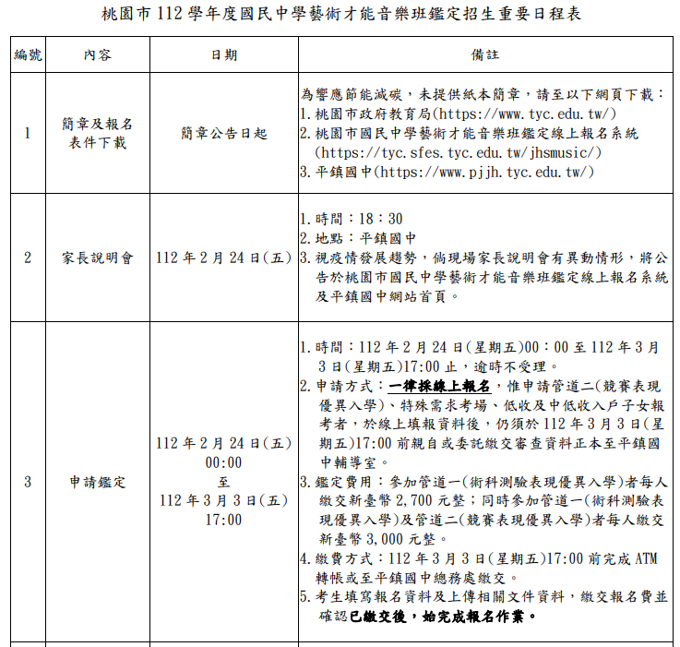
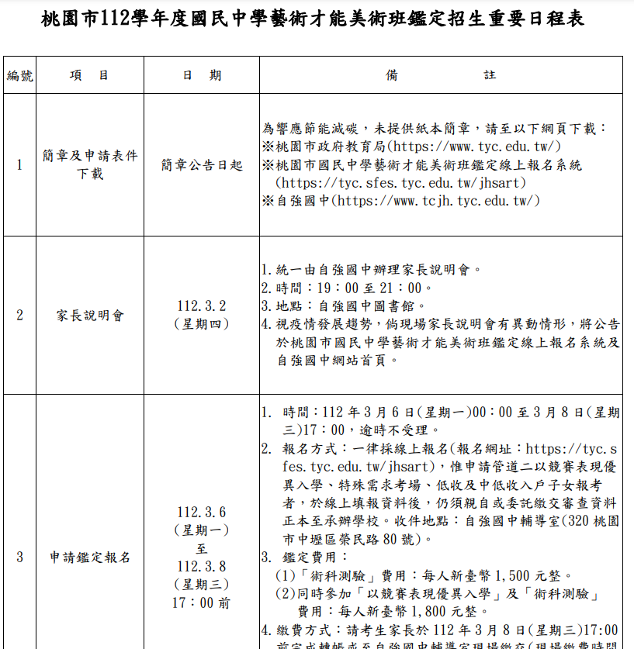
(下學期)升學相關事宜(其他資優招生)
日期 | 行事曆(此為每年大約期程，詳細日期請留意當年度公告)
2月~3月 | 藝術才能班招生，輔導室會再轉知訊息。

Slide 4
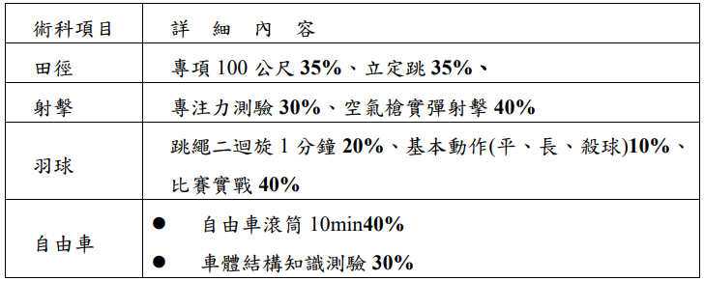
(下學期)升學相關事宜(其他資優招生)
日期 | 行事曆(此為每年大約期程及項目，詳細甄試項目及日期請留意當年度公告)
三月公告簡章 四月甄試 | 體育班招生，輔導室會再轉知訊息。
 | 內壢國中 | 自強國中 | 中壢國中
項目 | 田徑×12、跆拳道×15 射箭× 15、合球×18 | 田徑×10、男籃×10、 擊劍×10 | 田徑×8、女羽球× 8、射擊×8、自由車× 6
甄試項目 | (一) 基本體能測驗： 仰臥起坐、立定跳遠 (二) 專長項目測驗： 1. 田徑：50M、折返跑。 2. 跆拳道：基本動作、踢靶踢擊。 3. 射箭：撐弓訓練、落尺反應。 4. 合球：投籃、基本上籃。 | (一)基本體能測驗： 立定跳遠、3kg藥球推擲 、短距衝刺(60公尺)、800M跑走 (二)專長項目測驗： 1.田徑:立定跳遠、屈膝仰臥起坐、800M跑走 2.籃球:半場5點上籃、五對五全場 3.擊劍動作模仿 | 10 公尺折返跑 仰臥起坐

